Slide 1

Технологічні операції за допомогою текстового процесора
Майстер в/н - Анна Менделюк

Slide 2
Визначення текстового процесора та його функції
Що таке текстовий процесор?
Функції текстових процесорів
Текстовий процесор — це програмне забезпечення, що дозволяє створювати, редагувати, форматувати та зберігати текстові документи.
Дозволяють створювати, редагувати, форматувати, зберігати та друкувати текстові документи, а також працювати з графічними об'єктами.

Slide 3

Створення та форматування документів
1
Створення нового документа
2
Введення тексту
За допомогою клавіатури вводьте потрібний текст у документ.
Відкриття програми та вибір "Новий документ" або "Створити документ".
3
Форматування тексту
Зміна шрифту, розміру, кольору та інших параметрів для виділення ключових моментів.

Slide 4
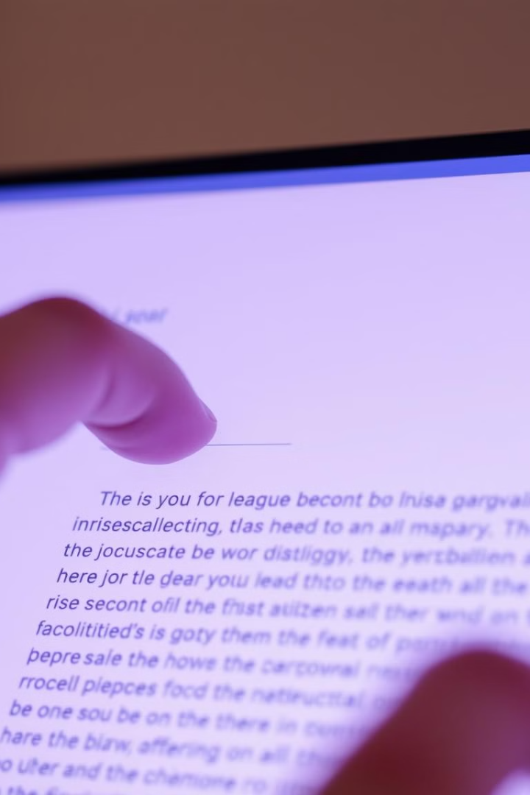
Редагування тексту: вставка, видалення, копіювання
Вставка тексту
Видалення тексту
Використовуйте клавіші "Insert" або "Ctrl+V" для вставки тексту з буфера обміну.
Виділіть непотрібний текст і натисніть клавішу "Delete" або "Backspace".
Копіювання тексту
Виділіть текст, який потрібно скопіювати, і натисніть "Ctrl+C" або "Ctrl+Ins".

Slide 5
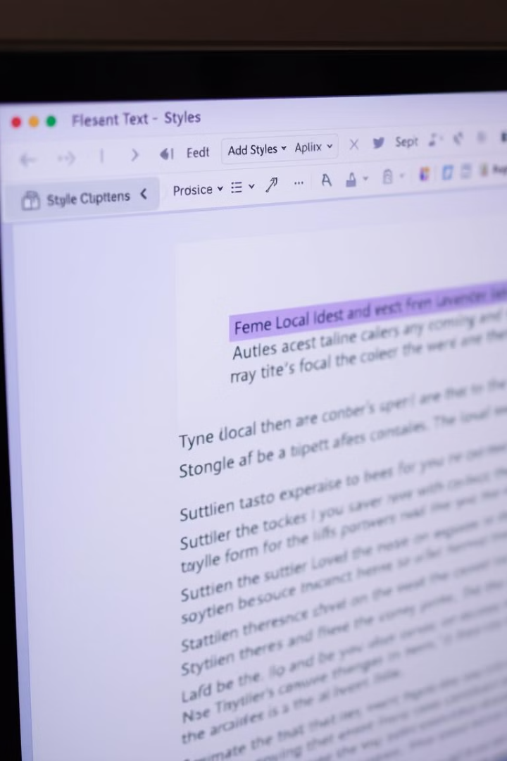


Робота зі стилями та шаблонами
Стили
Шаблони
Застосування попередньо визначених наборів форматування для швидкого та зручного оформлення тексту.
Використання готових документів з певним форматуванням та структурою для створення документів з однаковим дизайном.

Slide 6
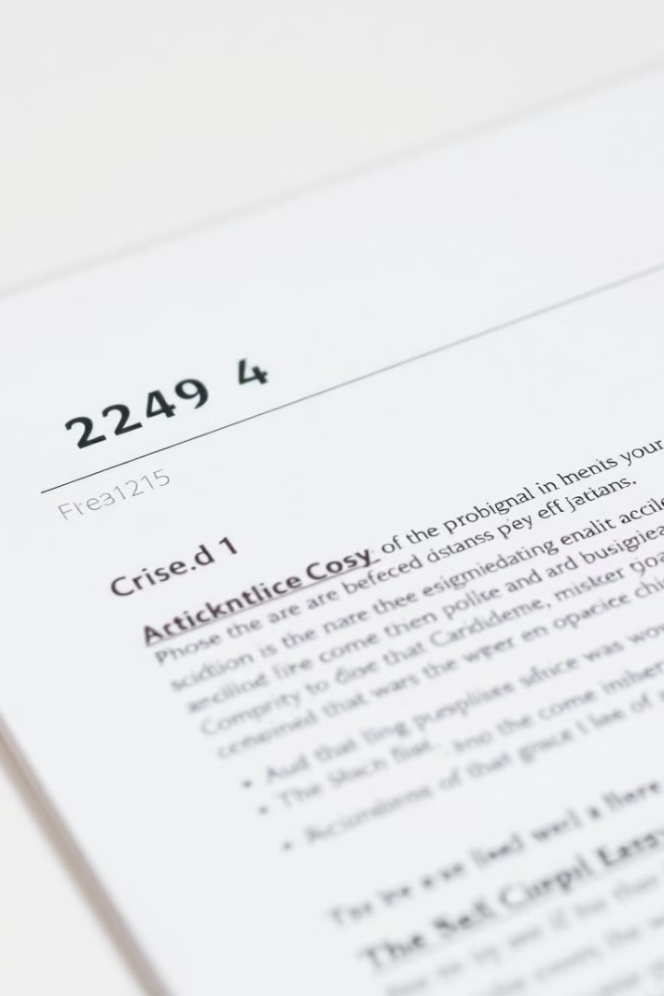
Налаштування елементів документа: колонтитули, нумерація сторінок
1
Колонтитули
Додавання заголовків, підзаголовків, номерів сторінок та іншої інформації в верхній (колонтитул) або нижній (колонтитул) частині сторінки.
2
Нумерація сторінок
Вставка номерів сторінок для зручного перегляду та навігації по документу.

Slide 7
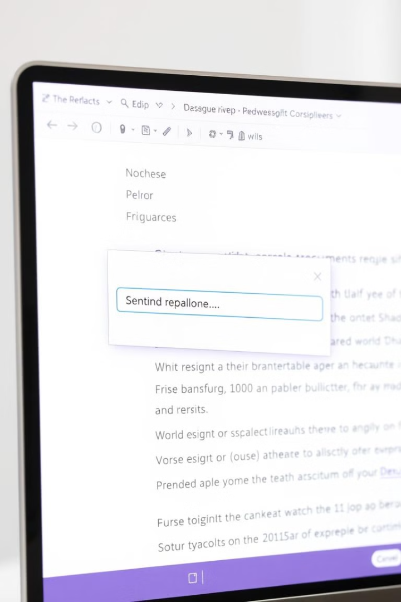


Пошук та заміна тексту
Швидкий пошук
Використання функції "Знайти" для швидкого пошуку певного слова чи фрази в тексті.
Заміна тексту
Функція "Замінити" дозволяє замінити всі входження певних слів або фраз іншими.

Slide 8



Перевірка правопису та автоматичне виправлення помилок
Перевірка правопису
1
Виправлення помилок
2
Автоматичне виправлення орфографічних помилок.
Рекомендації
3
Надання альтернативних варіантів написання для перевірки.

Slide 9
Робота з таблицями та графічними об'єктами
Створення таблиць
1
Вставка таблиць для організації даних у рядки та стовпці.
Вставлення графічних об'єктів
2
Додавання зображень, діаграм та інших графічних елементів для візуального оформлення документа.

Slide 10
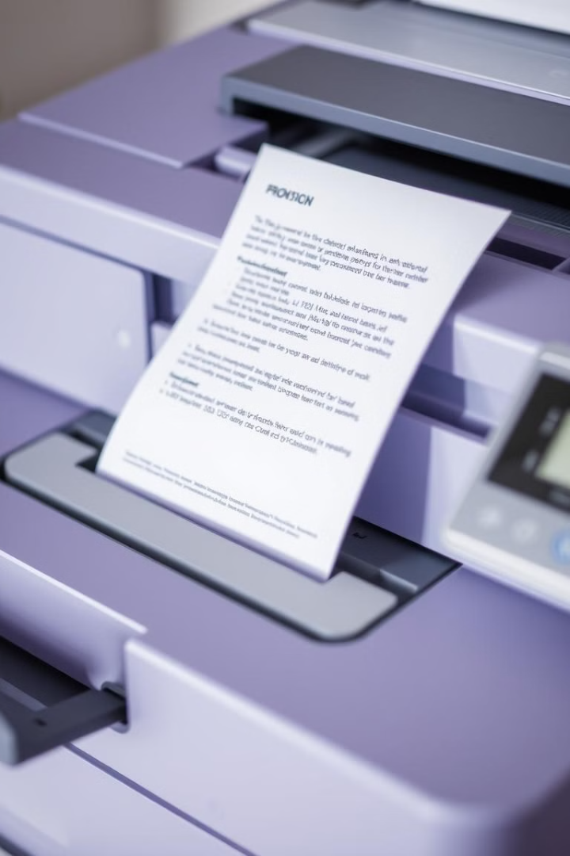
Друк та попередній перегляд документів
1
2
Попередній перегляд
Друк
Перегляд документа перед друком для перевірки форматування та розташування.
Відправка документа на принтер для створення паперової копії.

